Slide 1
C# Structure & Control Flow I

Slide 2
Pengenalan Visual Studio

Slide 3
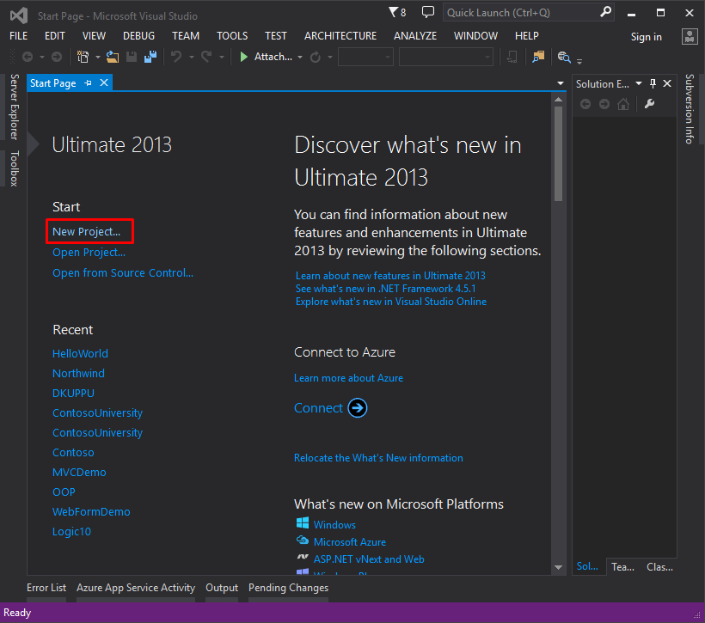
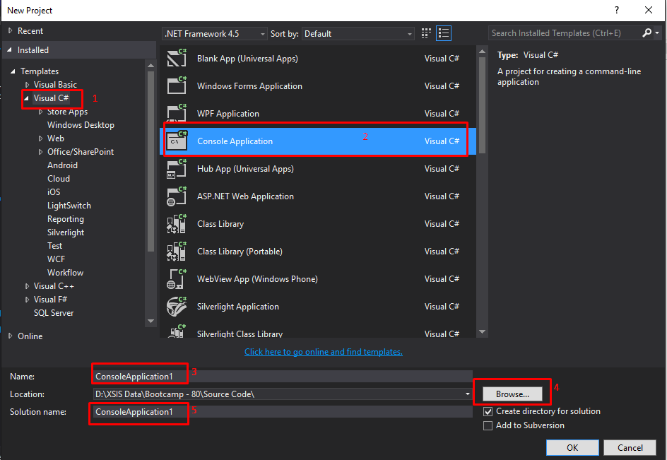
Visual Studio 2013
1. Start Visual Studio
2. Membuat Project Console Application

Slide 4
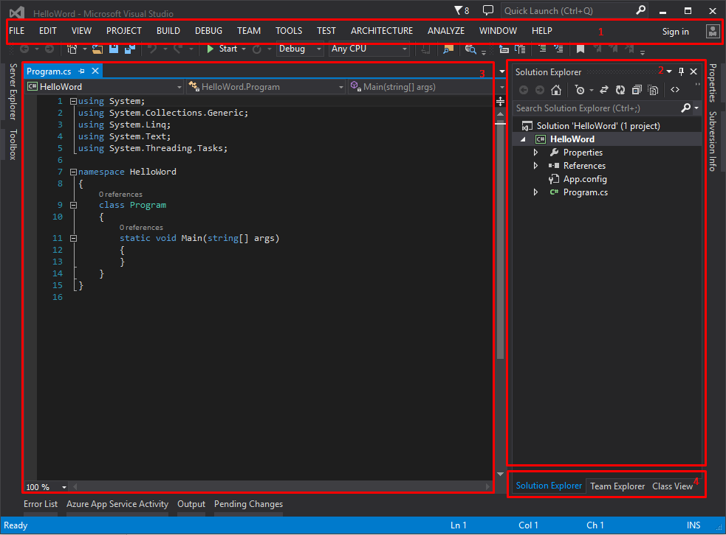
Lanjutan …
Lingkungan Kerja Visual Studio
Menu utama
Solution Explorer
Code Editor
Sub Window Solution Explorer

Slide 5
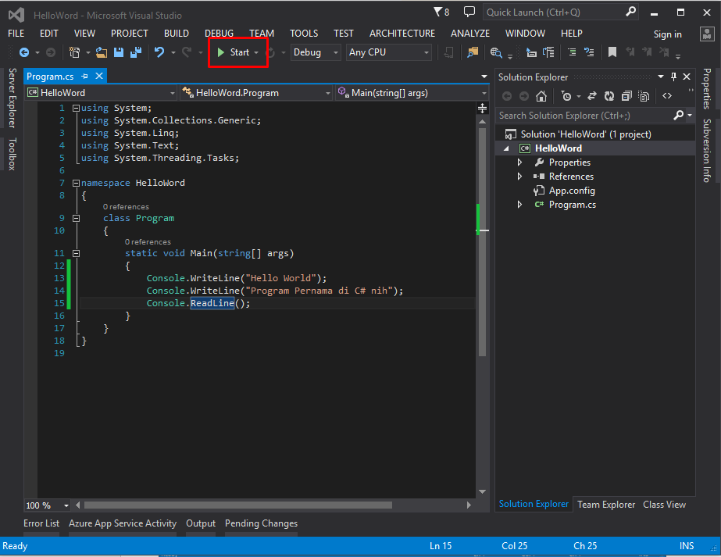
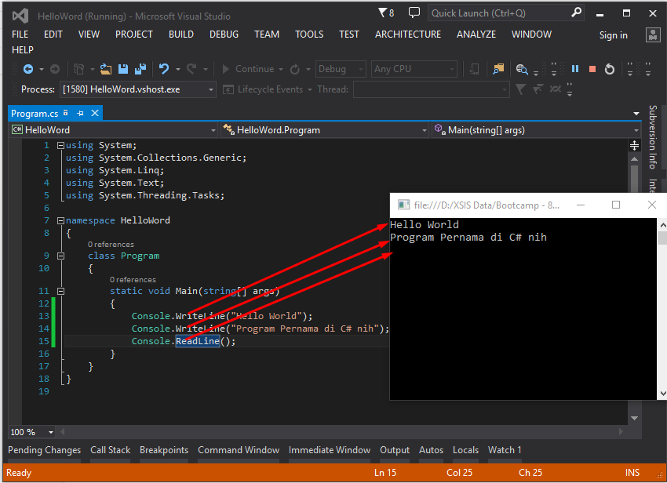
Lanjutan …
Running Visual Studio, klik tombol Start atau F5
Hasil Running Program

Slide 6
Hello World

Slide 7
Hello Word
Untuk membuat dan menjalankan console application :
Start Visual Studio.
Pada menu bar, pilih File, New, Project . Kotak dialog New Project akan terbuka.
Ekspan Installed, ekspan Templates, ekspan Visual C#, dan kemudian pilih Console Application.
Pada box Name, tulis nama project anda secara spesifik, dan pilih tombol OK. Maka project baru akan muncul di Solution Explorer.
Jika Program.cs tidak terbuka di Code Editor, buka shortcut menu untuk Program.cs di Solution Explorer, dan kemudian pilih View Code.
Tulis ulang code pada Program.cs dengan kode program berikut.
Pilih tombol F5 untuk menjalankan proyek. Sebuah jendela Command Prompt muncul yang berisi garis Hello World!
// Sebuah Hello World! program di C#.
using System;
namespace HelloWorld
{
class Hello
{
static void Main()
{
Console.WriteLine("Hello World!");
// Menjaga windows console untuk tetap buka pada mode debug
Console.WriteLine("Press any key to exit.");
Console.ReadKey();
}
}
}

Slide 8
Keterangan Program
Comment / Komentar
Baris pertama berisi komentar. Karakter // mengkonversi sisa baris untuk komentar.
// Sebuah Hello World! program di C#.
Anda juga dapat mengomentari sebuah blok teks dengan melampirkan itu antara / * dan * / karakter. Hal ini ditunjukkan dalam contoh berikut.
/ * A "Hello World!" Program di C #.
Program ini menampilkan string "Hello World!" di layar. * /
Main Method
C # console aplikasi harus berisi metode utama, di mana kontrol dimulai dan berakhir. Metode utama adalah di mana Anda membuat objek dan melaksanakan metode lainnya.
Berupa void.
static void Main()
{
//...
}
Berupa int, int merukapan type data integer.
static int Main()
{
//...
return 0;
}

Slide 9
Lanjutan …
Dengan salah satu dari jenis kembali, dapat mengambil argumen.
static void Main(string[] args)
{
//...
}
- Atau -
static int Main(string[] args)
{
//...
return 0;
}
Parameter metode Utama, args, adalah sebuah array string yang berisi argumen baris perintah yang digunakan untuk menjalankan program. Tidak seperti di C ++, array tidak termasuk nama executable (exe) file.
Input Output
C # program umumnya menggunakan layanan input / output yang disediakan oleh perpustakaan run-time dari .NET Framework. Pernyataan System.Console.WriteLine ("Hello World!"); menggunakan method WriteLine. Ini adalah salah satu method output dari kelas Console di library run-time. Ini menampilkan parameter string pada standar keluaran diikuti oleh baris baru. Method Console lain yang tersedia untuk operasi input dan output yang berbeda. Jika Anda termasuk menggunakan System; direktif pada awal program, Anda dapat langsung menggunakan kelas dan metode Sistem tanpa sepenuhnya kualifikasi mereka. Misalnya, Anda dapat mengmanggil Console.WriteLine bukan System.Console.WriteLine:
using System;
Console.WriteLine("Hello World!");

Slide 10
Tipe Data, Variable , Konstanta

Slide 11
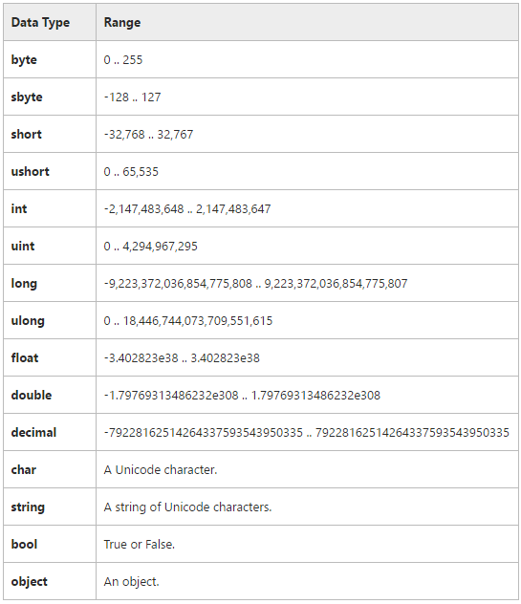
Data Type

Slide 12
Lanjutan …
Menggunakan type data di C#
Sebagai Variable
Int x = 12;
String nama = “Ahmad Roni”;
Sebagai konstanta
const int max = 20;
const string jurusan = “TI”;
Sebagai kembalian nilai dari suatu method atau parameter
public int HasilKali(int x, int y)
{
int hasil = x * y;
return hasil;
}
Mengkonversi tipe data
Mengkonversi antara tipe data dapat dilakukan secara implisit, di mana konversi dilakukan secara otomatis oleh kompilator, atau secara eksplisit menggunakan cor, di mana programmer memaksa konversi, dan mengasumsikan risiko kehilangan informasi.
int i = 0;
double d = 0;
i = 10;
d = i; // An implicit conversion
d = 3.5;
i = (int) d; // An explicit conversion, or "cast"

Slide 13
Variable
Tempat untuk menyimpan nilai data.
Dapat berupa nilai numerik atau string atau suatu objek dari sebuah kelas.
Nilai dari sebuah variabel dapat berubah, tapi nama tetap sama.
int x = 5;
int y = 6;
int z = x + y;
Dari contoh di atas, Anda dapat menyimpulkan bahwa:
x menyimpan nilai 5
y menyimpan nilai 6
z menyimpan nilai 11
Dalam pemrograman, seperti dalam aljabar, kita menggunakan variabel (seperti x) untuk memegang nilai-nilai. Dalam pemrograman, seperti dalam aljabar, kita menggunakan variabel dalam ekspresi (z= x+ y). Dari contoh di atas, Anda dapat menghitung total nilai z menjadi 11.
Tanda sama dengan (=) adalah “penugasan" operator, bukan "sama dengan" operator. Hal ini berbeda dari aljabar. Berikut tidak masuk akal dalam aljabar:
int x = 0;
for(int i=0; i<5;i++)
{
x = x + 5;
}
Contoh diatas menghitung nilai x + 5 dan menempatkan hasilnya dalam x. Nilai x bertambah oleh 5.
Tanda sama dengan “=” tidak sama dengan double sama “==”
int x = 5, artinya kita memberikan nilai x dengan 5. kalimat pernyataan.
x == 5, artinya apakah nilai x sama dengan 5. kalimat pertanyaan.

Slide 14
Konstanta
Jenis deklarasi konstanta menentukan jenis anggota diperkenalkan oleh deklarasi. Sebuah ekspresi konstanta harus menghasilkan nilai jenis target, atau dari jenis yang dapat implisit dikonversi ke tipe target.
Sebuah ekspresi konstan adalah ekspresi yang dapat sepenuhnya dievaluasi pada waktu kompilasi. Oleh karena itu, satu-satunya kemungkinan nilai konstanta dari jenis referensi yang string dan null.
public const double x = 1.0, y = 2.0, z = 3.0;
Modifier static tidak diperbolehkan dalam deklarasi konstan. Sebuah konstan dapat berpartisipasi dalam ekspresi konstan, sebagai berikut:
public const int c1 = 5;
public const int c2 = c1 + 100;
Penulisan Variabel
Secara historis, programmer telah menggunakan tiga cara bergabung dengan beberapa kata-kata menjadi satu nama variabel:
Hyphens / Tanda hubung :
first-name, last-name, master-card, inter-city.
Underscore / Menggarisbawahi:
first_name, last_name, mastercard, antarkota.
CamelCase:
FirstName, LastName, MasterCard, InterCity.

Slide 15
Statement / Pernyataan

Slide 16
Statement
Statemement / Pernyataan
Sebuah program komputer adalah daftar "instruksi" untuk "dieksekusi" oleh komputer. Dalam bahasa pemrograman, petunjuk program ini disebut pernyataan.
Tindakan yang program mengambil disajikan dalam pernyataan. Tindakan umum termasuk mendeklarasikan variabel, menetapkan nilai, memanggil methode, perulangan melalui koleksi, dan bercabang ke satu atau blok lain dari kode, tergantung pada kondisi tertentu. Urutan pernyataan dijalankan dalam sebuah program yang disebut aliran kontrol atau aliran eksekusi. Aliran kontrol dapat bervariasi setiap kali program dijalankan, tergantung pada bagaimana program bereaksi terhadap masukan yang diterimanya pada waktu berjalan.
Kebanyakan program JavaScript mengandung banyak pernyataan JavaScript.
Pernyataan dijalankan, satu per satu, dalam urutan yang sama seperti yang tertulis.
Dalam contoh ini x, y, dan z diberikan nilai-nilai, dan akhirnya z ditampilkan:
int x = 5;
int y = 6;
int z = x + y;
Titik Koma / Semicolons
Titik koma memisahkan pernyataan di C#.
Menambahkan titik koma di akhir setiap pernyataan dieksekusi:
int x = 5;
int y = 6;
int z = x + y;
Ketika dipisahkan dengan titik koma, beberapa pernyataan pada satu baris diperbolehkan:
int x = 5; int y = 6; int z = x + y;
Blok Program
Pernyataan dalam C# dapat dikelompokkan bersama dalam blok kode, di dalam kurung kurawal.
Sebuah pernyataan dapat terdiri dari satu baris kode yang berakhir di titik koma, atau serangkaian pernyataan satu baris dalam satu blok. Sebuah blok pernyataan tertutup dalam {} kurung dan dapat berisi blok bersarang. Kode berikut menunjukkan dua contoh pernyataan single-line, dan multi-line blok pernyataan:

Slide 17
Lanjutan …
class program
{
static void Main()
{
// Declaration statement.
int counter;
// Assignment statement.
counter = 1;
// Error! This is an expression, not an expression statement.
// counter + 1;
// Declaration statements with initializers are functionally
// equivalent to declaration statement followed by assignment statement:
int[] radii = { 15, 32, 108, 74, 9 }; // Declare and initialize an array.
const double pi = 3.14159; // Declare and initialize constant.
// foreach statement block that contains multiple statements.
foreach (int radius in radii)
{
// Declaration statement with initializer.
double circumference = pi * (2 * radius);
// Expression statement (method invocation). A single-line
// statement can span multiple text lines because line breaks
// are treated as white space, which is ignored by the compiler.
System.Console.WriteLine("Radius of circle #{0} is {1}. Circumference = {2:N2}",
counter, radius, circumference);
// Expression statement (postfix increment).
counter++;
} // End of foreach statement block
} // End of Main method body.
} // End of SimpleStatements class.
/*
Output:
Radius of circle #1 = 15. Circumference = 94.25
Radius of circle #2 = 32. Circumference = 201.06
Radius of circle #3 = 108. Circumference = 678.58
Radius of circle #4 = 74. Circumference = 464.96
Radius of circle #5 = 9. Circumference = 56.55
*/

Slide 18
Jenis Statement
Declaration Statements /Penyataan Deklarasi
// Variable declaration statements.
double area;
double radius = 2;
// Constant declaration statement.
const double pi = 3.14159;
Expression statement / Pernyataan Ekspresi
// Expression statement (assignment).
area = 3.14 * (radius * radius);
// Error. Not statement because no assignment:
//circ * 2;
// Expression statement (method invocation).
System.Console.WriteLine();
// Expression statement (new object creation).
System.Collections.Generic.List<string> strings = new System.Collections.Generic.List<string>();
Selection Statement / Penyataan Seleksi
pernyataan pilihan memungkinkan Anda untuk cabang ke bagian yang berbeda dari kode, tergantung pada satu atau lebih tertentu kondisi. Penyataan untuk kondisional seperti if, else, switch, case
Iteration Statemnt / Penyataan Iterasi
pernyataan iterasi memungkinkan Anda untuk loop melalui koleksi seperti array, atau melakukan set yang sama pernyataan berulang-ulang sampai kondisi tertentu terpenuhi. Pernyataan yang digunakan untuk melakukan perulangan seperti : do, for, foreach, in, while
Jump Statement
Jump Statement langsung mentransfer kontrol ke bagian lain dari kode. Jump Statement misalnya adalah break, continue, default, goto, return, yield.
Exception Handling Statement
Exception Handling Statement memungkinkan Anda untuk anggun pulih dari kondisi luar biasa yang terjadi pada waktu program sedang berjalan. Contoh exception handling adalah throw, try-catch, try-finally, try-catch-finally.

Slide 19
Lanjutan …
Checked and Unchecked
Checked and Unchecked Statement memungkinkan Anda untuk menentukan apakah operasi numerik yang diizinkan untuk menyebabkan overflow ketika hasilnya disimpan dalam variabel yang terlalu kecil untuk memegang nilai yang dihasilkan
The await Statement
Jika Anda menandai sebuah metode dengan modifier async, Anda dapat menggunakan operator await dalam metode. Ketika kontrol mencapai ekspresi await, dalam method async, kontrol kembali ke pemanggil, dan kemajuan dalam metode ini ditunda sampai tugas ditunggu selesai. Saat tugas selesai, eksekusi dapat melanjutkan dalam metode.
The yield returnstatement
Iterator melakukan iterasi kustom lebih koleksi, seperti daftar atau array. Iterator menggunakan pernyataan yield return untuk kembali setiap elemen satu per satu. Ketika pernyataan yield return tercapai, lokasi saat ini dalam kode dikenang. Eksekusi restart dari lokasi itu ketika iterator disebut waktu berikutnya.
The fixedstatement
fixed statement mencegah sampah dari relokasi variabel bergerak..
The lock statement Pernyataan lock memungkinkan Anda untuk membatasi akses ke blok kode yanghanya satu thread pada suatu waktu
Labeled statements
Tugas
Buatlah contoh untuk tiap-tiap jenis pernyataan diatas

Slide 20
Embeded Statement
Beberapa pernyataan, termasuk do, while, for, and foreach, selalu memiliki pernyataan tertanam yang mengikutinya. Pernyataan tertanam ini mungkin baik pernyataan tunggal atau beberapa pernyataan tertutup oleh {} kurung di blok pernyataan. pernyataan bahkan single-line tertanam dapat tertutup dalam {} kurung, seperti yang ditunjukkan dalam contoh berikut :
// Recommended style. Embedded statement in block.
foreach (string s in System.IO.Directory.GetDirectories(System.Environment.CurrentDirectory))
{
System.Console.WriteLine(s);
}
// Not recommended.
foreach (string s in System.IO.Directory.GetDirectories(System.Environment.CurrentDirectory))
System.Console.WriteLine(s);
Contoh untuk pernyataan for
// Not Recomended
if(pointB == true)
//Error CS1023:
int radius = 5;
// Recomended
if (b == true)
{
// OK:
System.DateTime d = System.DateTime.Now;
System.Console.WriteLine(d.ToLongDateString());
}

Slide 21
Blok Program atau Blok Pernyataan
C# akan mengeksekusi perintah yang ada pada kode program berdasarkan blok.
Blok program atau blok pernyataan di C# ditandai dengan tanga { }.
Blok program diawali dengan tangan { (kurung kurawal buka) dan di akhiri dengan tanda } (kurung kurwawal tutup).
Blok program dapat bertingkat.
Class program
{
void main()
{
if(x=5)
{
}
}
}
Blok program ada dua yaitu unreachable statement, dan nested statement.

Slide 22
Unreachable Statement
Nested Statement Blok
foreach (string s in System.IO.Directory.GetDirectories(
System.Environment.CurrentDirectory))
{
if (s.StartsWith("CSharp"))
{
if (s.EndsWith("TempFolder"))
{
return s;
}
}
}
return "Not found.";
Jika compiler menentukan bahwa aliran kontrol tidak pernah bisa mencapai pernyataan tertentu dalam keadaan apapun, itu akan menghasilkan peringatan CS0162, seperti yang ditunjukkan dalam contoh berikut:
// An over-simplified example of unreachable code.
const int val = 5;
if (val < 4)
{
System.Console.WriteLine("I'll never write anything."); //CS0162
}

Slide 23
C# Struktur

Slide 24
Struktur Umum Program C#
C # program dapat terdiri dari satu atau lebih file.
Setiap file dapat berisi nol atau lebih namespace .
Sebuah namespace dapat berisi jenis seperti class, struct, interface, enumerations, dan delegasi, selain namespace lainnya.
Berikut ini adalah kerangka program C # yang berisi semua elemen ini.
using System;
namespace YourNamespace
{
class YourClass
{
}
struct YourStruct
{
}
interface IYourInterface
{
}
delegate int YourDelegate();
enum YourEnum
{
}
namespace YourNestedNamespace
{
struct YourStruct
{
}
}
class YourMainClass
{
static void Main(string[] args)
{
//Your program starts here...
}
}
}

Slide 25
Convention and Language Guideline
Pedoman Bahasa di C#

Slide 26
C# Coding Conventions
C # Language Specification tidak mendefinisikan standar coding. Namun, pedoman dalam topik ini digunakan oleh Microsoft untuk mengembangkan sampel dan dokumentasi
Coding konvensi memiliki tujuan berikut:
Untuk menciptakan tampilan yang konsisten untuk kode, sehingga pembaca dapat fokus pada konten, bukan tata letak.
Untuk memungkinkan pembaca untuk memahami kode lebih cepat dengan membuat asumsi berdasarkan pengalaman sebelumnya.
Untuk memfasilitasi menyalin, mengubah, dan memelihara kode.
Untuk menunjukkan C # praktik terbaik.
Naming Convention
Dalam contoh pendek yang tidak termasuk menggunakan arahan, menggunakan kualifikasi namespace. Jika Anda tahu bahwa namespace diimpor secara default dalam sebuah proyek, Anda tidak perlu sepenuhnya memenuhi syarat nama-nama dari namespace itu. Nama-nama yang memenuhi syarat dapat rusak setelah titik (.) jika mereka terlalu panjang untuk satu baris, seperti yang ditunjukkan dalam contoh berikut.
var currentPerformanceCounterCategory = new System.Diagnostics.PerformanceCounterCategory();
Anda tidak harus mengubah nama benda yang dibuat dengan menggunakan alat Visual Studio desainer untuk membuat mereka cocok pedoman lainnya.
Layout Convention
Tata letak yang baik menggunakan format menekankan struktur kode Anda dan untuk membuat kode lebih mudah dibaca. Berikut adalah contoh dan sampel sesuai anjuran dari Microsoft :
Menggunakan default setting Kode Editor (Indentasi cerdas, indentasi empat karakter, tab disimpan sebagai spasi). Untuk informasi lebih lanjut, lihat Opsi, Text Editor, C #, Formatting.
Menulis hanya satu pernyataan per baris.
Menulis hanya satu deklarasi per baris.
Jika garis kelanjutan tidak menjorok secara otomatis, indent mereka satu tab stop (empat spasi).
Tambahkan setidaknya satu baris kosong antara metode definisi dan definisi properti.
Gunakan tanda kurung untuk membuat klausul dalam ekspresi jelas, seperti yang ditunjukkan dalam kode berikut.
if ((val1 > val2) && (val1 > val3))
{
// Take appropriate action.
}

Slide 27
Commenting Convention
Tempatkan komentar pada baris terpisah, tidak pada akhir baris kode.
Mulailah komentar teks dengan huruf besar.
End komentar teks dengan periode.
Masukkan satu ruang antara komentar pembatas (//) dan komentar teks, seperti yang ditunjukkan dalam contoh berikut.
// The following declaration creates a query. It does not run
// the query.
Jangan membuat blok diformat tanda bintang di sekitar komentar.

Slide 28
Language Guidelines / Pedoman Bahasa
Bagian berikut menjelaskan praktik bahwa C # tim diikuti untuk mempersiapkan contoh kode dan sampel.
Tipe data String
Menggunakan operator + untuk menggabungkan semacam string, seperti yang ditunjukkan dalam kode berikut.
string displayName = nameList[n].LastName + ", " + nameList[n].FirstName;
Untuk menambahkan string dalam loop, terutama ketika Anda bekerja dengan jumlah besar teks, menggunakan benda StringBuilder.
var phrase = "lalalalalalalalalalalalalalalalalalalalalalalalalalalalalala";
var manyPhrases = new StringBuilder();
for (var i = 0; i < 10000; i++)
{
manyPhrases.Append(phrase);
}
//Console.WriteLine("tra" + manyPhrases);
Implicitly Typed Local Variable.
Gunakan mengetik implisit untuk variabel lokal ketika jenis variabel yang jelas dari sisi kanan tugas, atau ketika jenis yang tepat tidak penting.
// When the type of a variable is clear from the context, use var
// in the declaration.
var var1 = "This is clearly a string.";
var var2 = 27;
var var3 = Convert.ToInt32(Console.ReadLine());
Jangan menggunakan var ketika jenis ini tidak jelas dari sisi penugasan.
// When the type of a variable is not clear from the context, use an
// explicit type.
int var4 = ExampleClass.ResultSoFar();

Slide 29
Lanjutan …
Jangan mengandalkan nama variabel untuk menentukan jenis variabel. Ini mungkin tidak benar.
// Naming the following variable inputInt is misleading.
// It is a string.
var inputInt = Console.ReadLine();
Console.WriteLine(inputInt);
Hindari penggunaan var di tempat yang dinamis.
Gunakan mengetik implisit untuk menentukan jenis variabel looping dalam for dan looping foreach. Contoh berikut ini menggunakan mengetik implisit dalam pernyataan for.
var syllable = "ha";
var laugh = "";
for (var i = 0; i < 10; i++)
{
laugh += syllable;
Console.WriteLine(laugh);
}
Contoh berikut ini menggunakan mengetik implisit dalam sebuah pernyataan foreach.
foreach (var ch in laugh)
{
if (ch == 'h')
Console.Write("H");
else
Console.Write(ch);
}
Console.WriteLine();

Slide 30
Lanjutan …
Unsigned Data Type
Secara umum, menggunakan int bukan jenis unsigned. Penggunaan int adalah umum di seluruh C #, dan lebih mudah untuk berinteraksi dengan perpustakaan lain ketika Anda menggunakan int.
Arrays
Gunakan sintaks ringkas ketika Anda menginisialisasi array pada baris deklarasi.
// Preferred syntax. Note that you cannot use var here instead of string[].
string[] vowels1 = { "a", "e", "i", "o", "u" };
// If you use explicit instantiation, you can use var.
var vowels2 = new string[] { "a", "e", "i", "o", "u" };
// If you specify an array size, you must initialize the elements one at a time.
var vowels3 = new string[5];
vowels3[0] = "a";
vowels3[1] = "e";
// And so on.
Delegates
Gunakan sintaks ringkas untuk membuat contoh dari jenis delegasi.
// First, in class Program, define the delegate type and a method that
// has a matching signature.
// Define the type.
public delegate void Del(string message);
// Define a method that has a matching signature.
public static void DelMethod(string str)
{
Console.WriteLine("DelMethod argument: {0}", str);
}
-----------------------------------------------------------------------------------------
// In the Main method, create an instance of Del.
// Preferred: Create an instance of Del by using condensed syntax.
Del exampleDel2 = DelMethod;
// The following declaration uses the full syntax.
Del exampleDel1 = new Del(DelMethod);

Slide 31
Lanjutan …
try-catch and Using Statement In Exception Handling
Menggunakan pernyataan try-catch untuk sebagian besar penanganan eksepsi.
static string GetValueFromArray(string[] array, int index)
{
try
{
return array[index];
}
catch (System.IndexOutOfRangeException ex)
{
Console.WriteLine("Index is out of range: {0}", index);
throw;
}
}
Menyederhanakan kode Anda dengan menggunakan C # pernyataan using. Jika Anda memiliki pernyataan try-finally di mana satu-satunya kode dalam blok akhirnya adalah panggilan untuk metho Dispose, menggunakan pernyataan using sebagai gantinya.
// This try-finally statement only calls Dispose in the finally block.
Font font1 = new Font("Arial", 10.0f);
try
{
byte charset = font1.GdiCharSet;
}
finally
{
if (font1 != null)
{
((IDisposable)font1).Dispose();
}
}
// You can do the same thing with a using statement.
using (Font font2 = new Font("Arial", 10.0f))
{
byte charset = font2.GdiCharSet;
}

Slide 32
Lanjutan …
&& and || operator
Untuk menghindari pengecualian dan meningkatkan kinerja dengan melompati perbandingan yang tidak perlu, gunakan && bukan & dan || bukannya | ketika Anda melakukan perbandingan, seperti yang ditunjukkan dalam contoh berikut.
Console.Write("Enter a dividend: ");
var dividend = Convert.ToInt32(Console.ReadLine());
Console.Write("Enter a divisor: ");
var divisor = Convert.ToInt32(Console.ReadLine());
// If the divisor is 0, the second clause in the following condition
// causes a run-time error. The && operator short circuits when the
// first expression is false. That is, it does not evaluate the
// second expression. The & operator evaluates both, and causes
// a run-time error when divisor is 0.
if ((divisor != 0) && (dividend / divisor > 0))
{
Console.WriteLine("Quotient: {0}", dividend / divisor);
}
else
{
Console.WriteLine("Attempted division by 0 ends up here.");
}

Slide 33
Lanjutan …
New operator
Gunakan bentuk singkat dari Instansiasi objek, dengan mengetik implisit, seperti yang ditunjukkan dalam deklarasi berikut.
var instance1 = new ExampleClass();
-atau-
ExampleClass instance2 = new ExampleClass();
Gunakan initializers objek untuk menyederhanakan menciptakan objek.
// Object initializer.
var instance3 = new ExampleClass { Name = "Desktop", ID = 37414,
Location = "Redmond", Age = 2.3 };
// Default constructor and assignment statements.
var instance4 = new ExampleClass();
instance4.Name = "Desktop";
instance4.ID = 37414;
instance4.Location = "Redmond";
instance4.Age = 2.3;

Slide 34
Lanjutan …
Event Handling
Jika Anda mendefinisikan sebuah event handler yang Anda tidak perlu menghapus kemudian, menggunakan ekspresi lambda.
public Form2()
{
// You can use a lambda expression to define an event handler.
this.Click += (s, e) =>
{
MessageBox.Show(((MouseEventArgs)e).Location.ToString());
};
}
Atau
// Using a lambda expression shortens the following traditional definition.
public Form1()
{
this.Click += new EventHandler(Form1_Click);
}
void Form1_Click(object sender, EventArgs e)
{
MessageBox.Show(((MouseEventArgs)e).Location.ToString());
}

Slide 35
Lanjutan …
Static Member
Memanggil anggota statis dengan menggunakan nama Class: ClassName.StaticMember. Praktek ini membuat kode lebih mudah dibaca dengan membuat akses statis yang jelas. Tidak memenuhi syarat anggota statis didefinisikan dalam kelas dasar dengan nama kelas turunan. Sementara kode yang mengkompilasi, pembacaan kode menyesatkan, dan kode bisa pecah di masa depan jika Anda menambahkan anggota statis dengan nama yang sama untuk kelas turunan.
public class Person
{
public static Nama {get; set;}
public static string NamaLengkap()
{
retrun "Nama Lengkap";
}
}
public class Program
{
public static void Main()
{
Console.WriteLine("Nama Lengkap : "+ Person.NamaLengkap());
}
}

Slide 36
Lanjutan …
Static Member
Memanggil anggota statis dengan menggunakan nama Class: ClassName.StaticMember. Praktek ini membuat kode lebih mudah dibaca dengan membuat akses statis yang jelas. Tidak memenuhi syarat anggota statis didefinisikan dalam kelas dasar dengan nama kelas turunan. Sementara kode yang mengkompilasi, pembacaan kode menyesatkan, dan kode bisa pecah di masa depan jika Anda menambahkan anggota statis dengan nama yang sama untuk kelas turunan.
public class Person
{
public static Nama {get; set;}
public static string NamaLengkap()
{
retrun "Nama Lengkap";
}
}
public class Program
{
public static void Main()
{
Console.WriteLine("Nama Lengkap : "+ Person.NamaLengkap());
}
}

Slide 37
Lanjutan …
LinQ Queries
Gunakan nama-nama bermakna untuk variabel query. Contoh berikut ini menggunakan seattleCustomers bagi pelanggan yang berlokasi di Seattle.
var seattleCustomers = from cust in customers
where cust.City == "Seattle"
select cust.Name;
Gunakan alias memastikan bahwa nama properti dari jenis anonim dengan benar dikapitalisasi, menggunakan Pascal casing.
var localDistributors =
from customer in customers
join distributor in distributors on customer.City equals distributor.City
select new { Customer = customer, Distributor = distributor };
Mengubah nama properti ketika nama properti di hasilnya akan ambigu. Misalnya, jika query Anda mengembalikan nama pelanggan dan ID distributor, bukannya meninggalkan mereka sebagai Nama dan ID dalam hasil, mengubah nama mereka untuk menjelaskan bahwa Nama adalah nama pelanggan, dan ID adalah ID dari distributor.
var localDistributors2 =
from cust in customers
join dist in distributors on cust.City equals dist.City
select new { CustomerName = cust.Name, DistributorID = dist.ID };
Gunakan mengetik tersirat dalam deklarasi variabel query dan variabel rentang
var seattleCustomers = from cust in customers
where cust.City == "Seattle"
select cust.Name;

Slide 38
Lanjutan …
LinQ Queries
Menyelaraskan klausul queri bawah dari klausa, seperti yang ditunjukkan pada contoh sebelumnya.
Gunakan where klausa sebelum klausa permintaan lainnya untuk memastikan bahwa klausul permintaan berikutnya akan berkurang, set disaring data.
var seattleCustomers2 = from cust in customers
where cust.City == "Seattle"
orderby cust.Name
select cust;
Use multiple from clauses instead of a join clause to access inner collections. For example, a collection of Student objects might each contain a collection of test scores. When the following query is executed, it returns each score that is over 90, along with the last name of the student who received the score.
Gunakan beberapa from klausa bukannya join klausul untuk mengakses didalam koleksi data. Misalnya, koleksi object dari student mungkin masing-masing berisi koleksi nilai test. Ketika query berikut dijalankan, ia mengembalikan setiap skor yang lebih dari 90, bersama dengan nama terakhir dari mahasiswa yang menerima skor.
// Use a compound from to access the inner sequence within each element.
var scoreQuery = from student in students
from score in student.Scores
where score > 90
select new { Last = student.LastName, score };

Slide 39
Interation Statement

Slide 40
Penyataan for
class ForLoopTest
{
static void Main()
{
for (int i = 1; i <= 5; i++)
{
Console.WriteLine(“nilai ke : ”+ i);
}
}
}
Keterangan program diatas adalah :
Nilai awal i ditentukan dengan 1.
Nilai i batas maksimalnya adalah 5, karena i <= 5 maka nilai 5 akan ikut dalam perulangan.
Kemudian tampilkan kelayar nilai i.
Nilai i akan melakukan penambahan sebanyak 1, ditunjukan dengan pernyataan i++. Pernyataan ekspresi i++ sama dengan i=i+1, yang artinya bahwa nilai i adalah hasil dari nilai i sebelumnya kemudian ditambah 1.
Hasil dari program diatas adalah:
Nilai ke : 1
Nilai ke : 2
Nilai ke : 3
Nilai ke : 4
Nilai ke : 5

Slide 41
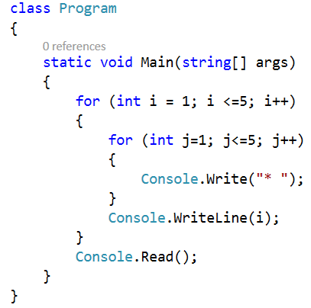

Pernyataan For Bertingkat
Keterangan program disamping adalah :
Nilai awal i ditentukan dengan 1.
Nilai i batas maksimalnya adalah 5, karena i <= 5 maka nilai 5 akan ikut dalam perulangan.
Lakukan perulangan kembali, dengan inisialisasi awal j dengan nilai 1.
Perulangan akan berlangsung sampai nilai variable j kurang atau sama dengan 5.
Kemudian tampilkan kelayar kesamping tanda *.
Tambahkan nilai j sekarang dengan nilai j sebelumnya dengan 1.
Kemudian tampilkan kelayar nilai I dan pindah baris.
Nilai i akan melakukan penambahan sebanyak 1, ditunjukan dengan pernyataan i++. Pernyataan ekspresi i++ sama dengan i=i+1, yang artinya bahwa nilai i adalah hasil dari nilai i sebelumnya kemudian ditambah 1.
Hasil Program

Slide 42
Selection Statement

Slide 43
If-else
Sebuat penyataan if mengidentifikasikan pernyataan yang mana yang akan di jalankan berdasarkan nilai Ekspresi Boolean. Pada contoh berikut variable condition bernilai true, maka hasil dari program berikut adalah ini benar
bool condition = true;
if (condition)
{
Console.WriteLine(“Ini benar.");
}
else
{
Console.WriteLine(“Ini salah lho.");
}
Didalam C# pernyataan if juga meliki bentuk lain, misalnya seperti pada program berikut :
// if-else statement
if (condition)
{
then-statement;
}
else
{
else-statement;
}
// Next statement in the program.
// if statement without an else
if (condition)
{
then-statement;
}
// Next statement in the program.

Slide 44
Lanjutan …
Bentuk lain dari pernyataan if-else
// Try with m = 12 and then with m = 8.
int m = 12;
int n = 18;
if (m > 10)
if (n > 20)
{
Console.WriteLine("Result1");
}
else
{
Console.WriteLine("Result2");
}
Berikut adalah contoh bentuk if-else yang bertingkat
// Try with m = 12 and then with m = 8.
if (m > 10)
{
if (n > 20)
Console.WriteLine("Result1");
}
else
{
Console.WriteLine("Result2");
}

Slide 45
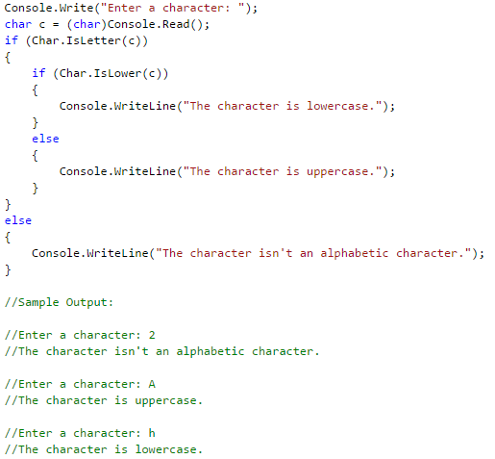
Lanjutan …

Slide 46
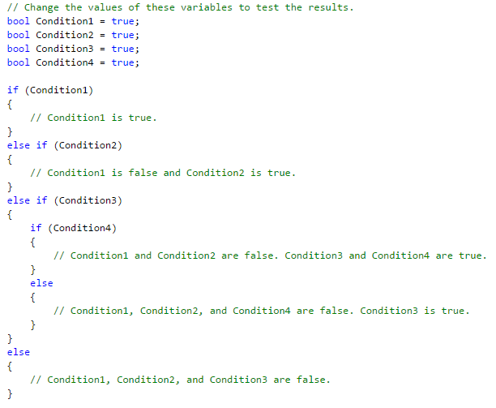
Lanjutan …

Slide 47
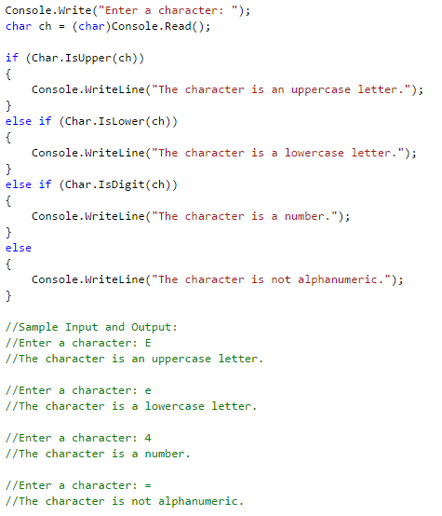
Lanjutan …

Slide 48
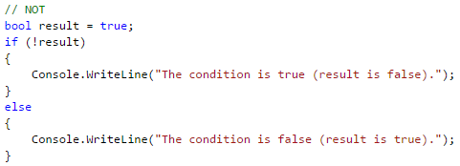
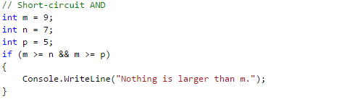


Lanjutan …

Slide 49
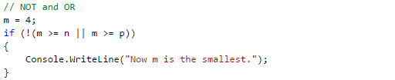
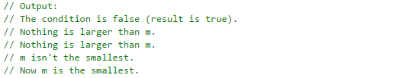
Lanjutan …

Slide 50
Logic

Slide 51
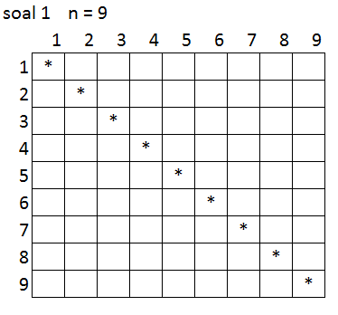
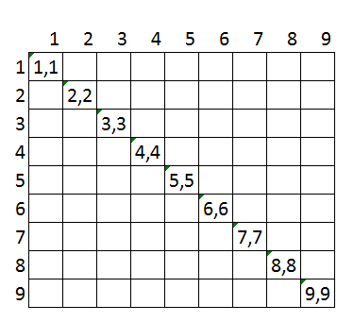
Materi Logic 1
Dari kedua gambar diatas, maka dapat kita simpulkan bawah.
Bentuk yang akan dihasilkan adalah dua dimensi.
Untuk menghasilkan bentuk dua dimensi memerukan minimal dua perulangan.
Perulangan pertama untuk baris, dan perulangan kedua untuk kolom, baris koma kolom.
Kita buat titik koordinat menggunakan persamaan garis lulus.
Titik yang akan dicetak adalah [1,1],[2,2], [3,3], [4,4], [5,5], [6,6], [7,7], [8,8], dan [9,9]
Jika baris diwaliki oleh variable I, dan kolom diwakili oleh variable J maka dapat disimpulkan bahwa titik yang akan dicetak dengan tanda bintang adalah i=j

Slide 52
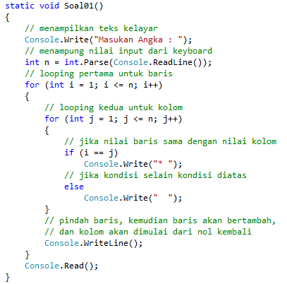
Code Soal 1

Slide 53
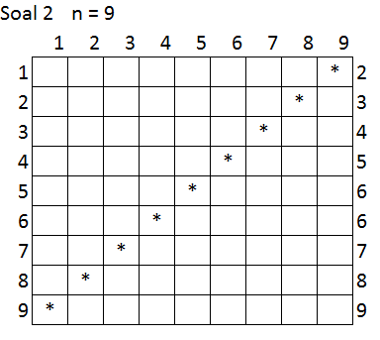
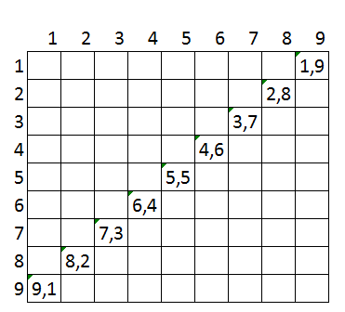
Materi Logic 2
Dari kedua gambar diatas, maka dapat kita simpulkan bawah.
Bentuk yang akan dihasilkan adalah dua dimensi.
Untuk menghasilkan bentuk dua dimensi memerukan minimal dua perulangan.
Perulangan pertama untuk baris, dan perulangan kedua untuk kolom.
Kita buat titik koordinat menggunakan persamaan garis lulus, baris koma kolom.
Titik yang akan dicetak adalah [1,9],[2,8], [3,7], [4,6], [5,5], [6,4], [7,3], [8,2], dan [9,1]
Jika baris diwaliki oleh variable I, dan kolom diwakili oleh variable J, dan nilai maksimal di wakili dengan variable n.
Dari titik yang kita dapatkan dapat kita lihat saling bertolak belakang, jika nilai i terendah maka nilai j akan maksimal, dan juga sebaliknya jika I maksimal maka nilai J akan minimal.
Kita ambil sample titik misailkan [1,9] dimana nilai i=1, dan nilai j =9, dan nilai n=9.
Dari titik yang sudah kita ambil kita dapat membuat rumus i = n-j+1

Slide 54
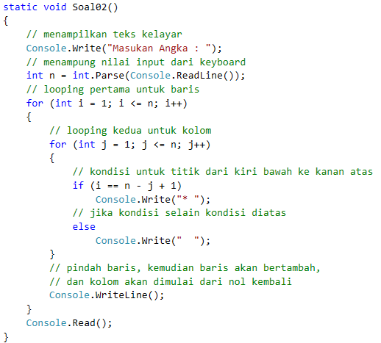
Code Soal 2

Slide 55
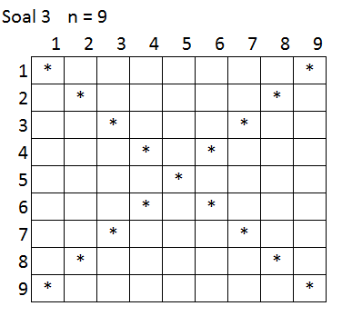
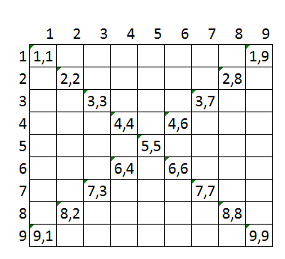
Materi Logic 3
Dari kedua gambar diatas, maka dapat kita simpulkan bawah.
Bentuk yang akan dihasilkan adalah dua dimensi.
Untuk menghasilkan bentuk dua dimensi memerukan minimal dua perulangan.
Perulangan pertama untuk baris, dan perulangan kedua untuk kolom.
Kita buat titik koordinat menggunakan persamaan garis lulus, baris koma kolom.
Titik yang akan dicetak adalah [1,1],[2,2], [3,3], [4,4], [5,5], [6,6], [7,7], [8,8], [9,9], [1,9],[2,8], [3,7], [4,6], [5,5], [6,4], [7,3], [8,2], dan [9,1]. Titik yang dicetak adalah titik yang ada pada soal 1 dan soal 2.
Kita buat variable untuk baris diwaliki oleh variable I, dan kolom diwakili oleh variable J, dan nilai maksimal di wakili dengan variable n.
Karena titik yang akan dicetak adalah titik-titik yang ada pada soal 1 dan soal 2, maka kita dapat menggabungkan kedua kondisi yang ada pada soal 1 dan soal 2 yaitu i=j dan i = n-j+1

Slide 56
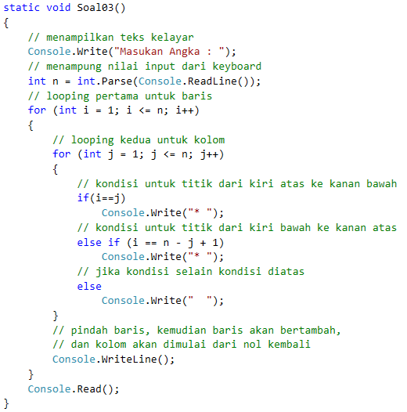
Code Soal 3

Slide 57
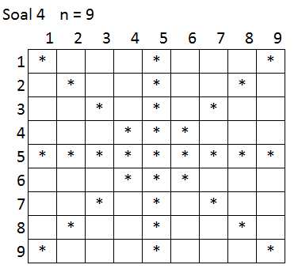
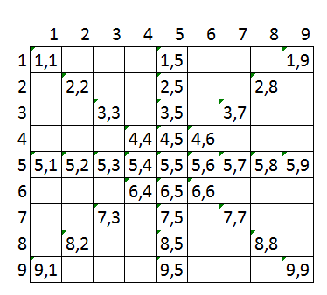
Materi Logic 4
Dari kedua gambar diatas, maka dapat kita simpulkan bawah.
Bentuk yang akan dihasilkan adalah dua dimensi.
Untuk menghasilkan bentuk dua dimensi memerukan minimal dua perulangan.
Perulangan pertama untuk baris, dan perulangan kedua untuk kolom.
Kita buat titik koordinat menggunakan persamaan garis lulus, baris koma kolom.
Kita buat variable untuk baris diwaliki oleh variable I, dan kolom diwakili oleh variable J, dan nilai maksimal di wakili dengan variable n.
Karena titik yang akan dicetak adalah titik-titik yang ada pada soal 1 dan soal 2, maka kita dapat menggabungkan kedua kondisi yang ada pada soal 1 dan soal 2 yaitu i=j dan i = n-j+1.
Kalau dilihat untuk bangun yang ada diatas, maka kita masih harus menambahkan kondisi dua lagi, yaitu ketika baris sama dengan nilai tengah, maka I = NT, dan kolom sama dengan nilai tengah, maka J = NT

Slide 58
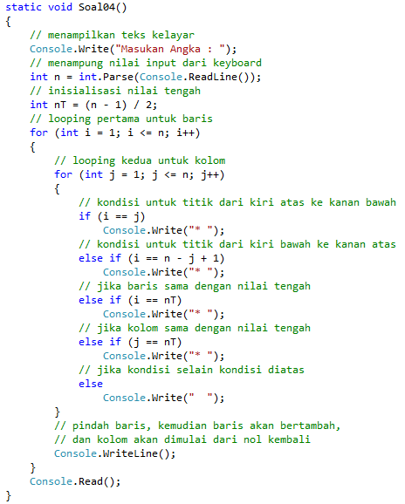
Code Soal 4

Slide 59
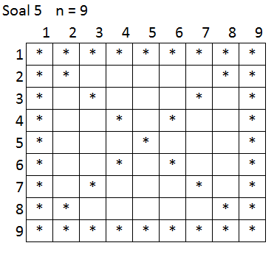
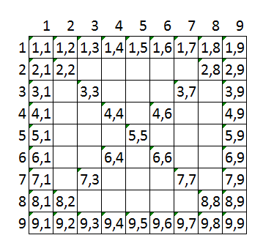
Materi Logic 5
Dari kedua gambar diatas, maka dapat kita simpulkan bawah.
Bentuk yang akan dihasilkan adalah dua dimensi.
Untuk menghasilkan bentuk dua dimensi memerukan minimal dua perulangan.
Perulangan pertama untuk baris, dan perulangan kedua untuk kolom.
Kita buat titik koordinat menggunakan persamaan garis lulus, baris koma kolom.
Kita buat variable untuk baris diwaliki oleh variable I, dan kolom diwakili oleh variable J, dan nilai maksimal di wakili dengan variable n.
Karena titik yang akan dicetak adalah titik-titik yang ada pada soal 1 dan soal 2, maka kita dapat menggabungkan kedua kondisi yang ada pada soal 1 dan soal 2 yaitu i=j dan i = n-j+1.
Kalau dilihat untuk bangun yang ada diatas, maka kita masih harus menambahkan kondisi dua lagi, yaitu ketika baris sama dengan 1 dan baris sama dengan n, maka I = 1 dan I= n. Sedangkan untuk kolom sama dengan 1 dan kolom sama dengan nilai n, maka J = 1 dan J = n.

Slide 60
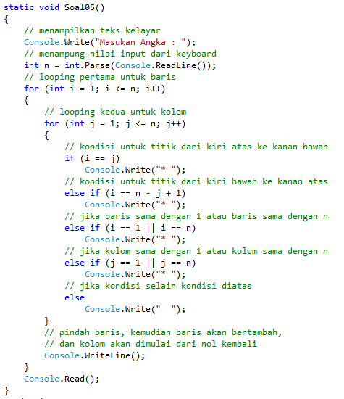
Code Soal 5

Slide 61
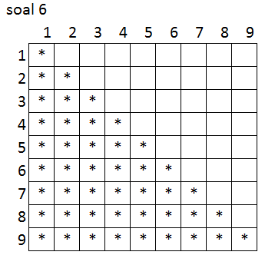
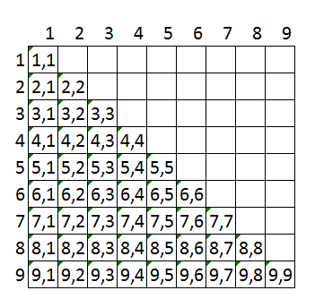
Materi Logic 6
Dari kedua gambar diatas, maka dapat kita simpulkan bawah.
Bentuk yang akan dihasilkan adalah dua dimensi.
Untuk menghasilkan bentuk dua dimensi memerukan minimal dua perulangan.
Perulangan pertama untuk baris, dan perulangan kedua untuk kolom.
Kita buat titik koordinat menggunakan persamaan garis lulus, baris koma kolom.
Kita buat variable untuk baris diwaliki oleh variable I, dan kolom diwakili oleh variable J, dan nilai maksimal di wakili dengan variable n.
Mari kita ambil sampel beberapa titik, kemudian kita lihat pola titik yang dibentuk. Misal titik [9,1], maka I = 9, dan J = 1, atau [9,2] maka I = 9, dan J=2. Dari kedua titik tersebut kita dapat mengambil kesimpulan bahwa I > J.
Garis miring yang dibentuk pada bangun diatas mirip dengan soal no 1. kita sudah ketahui bahwa kondisi untuk soal no 1 adalah I = J.
Dari kondisi no 6 dan 7 kita dapat simpulkan bahwa, untuk menghasilkan bangun diatas kita akan menggunakan kodisi I >= J.

Slide 62
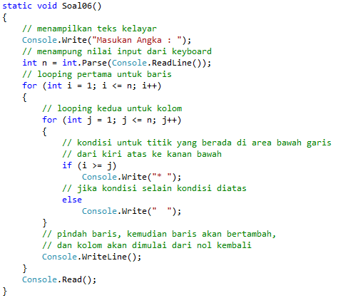
Code Soal 6

Slide 63
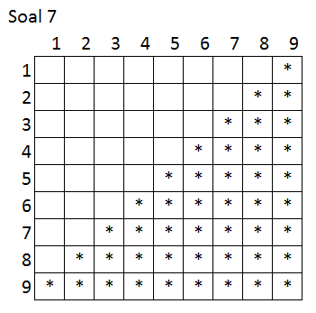
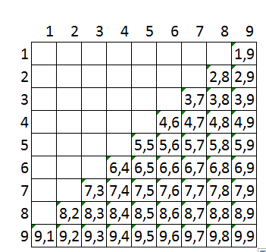
Materi Logic 7
Dari kedua gambar diatas, maka dapat kita simpulkan bawah.
Bentuk yang akan dihasilkan adalah dua dimensi.
Untuk menghasilkan bentuk dua dimensi memerukan minimal dua perulangan.
Perulangan pertama untuk baris, dan perulangan kedua untuk kolom.
Kita buat titik koordinat menggunakan persamaan garis lulus, baris koma kolom.
Kita buat variable untuk baris diwaliki oleh variable I, dan kolom diwakili oleh variable J, dan nilai maksimal di wakili dengan variable n.
Mari kita ambil sampel beberapa titik, kemudian kita lihat pola titik yang dibentuk. Misal titik [9,1], maka I = 9, dan J = 1, atau [9,2] maka I = 9, dan J=2. Dari kedua titik tersebut kita dapat mengambil kesimpulan bahwa I > J.
Garis miring yang dibentuk pada bangun diatas mirip dengan soal no 2. kita sudah ketahui bahwa kondisi untuk soal no 2 adalah I = n – j + 1.
Dari kondisi no 6 dan 7 kita dapat simpulkan bahwa, untuk menghasilkan bangun diatas kita akan menggunakan kodisi I >= n – j + 1.

Slide 64
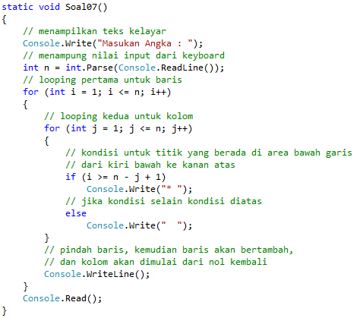
Code Soal 7

Slide 65
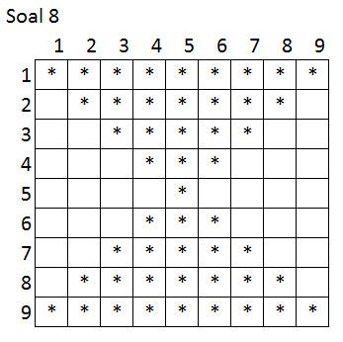
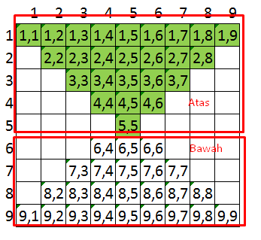
Materi Logic 8
Dari kedua gambar diatas, maka dapat kita simpulkan bawah.
Bentuk yang akan dihasilkan adalah dua dimensi.
Untuk menghasilkan bentuk dua dimensi memerukan minimal dua perulangan.
Perulangan pertama untuk baris, dan perulangan kedua untuk kolom.
Kita buat titik koordinat menggunakan persamaan garis lulus, baris koma kolom.
Kita buat variable untuk baris diwaliki oleh variable I, dan kolom diwakili oleh variable J, dan nilai maksimal di wakili dengan variable n.
Bangun dapat kita bari menjadi dua bagian yaitu bangun atas dan bangun bawah.
Area bangun atas akan batasi dengan kondisi I <= j karena diatas garis I = J dan I <= n-j + 1 karena diatas garis I = n-j+1;
Sedangkan area bangun bawah adalah kebalikan dari bangun atas, maka batas area bangun bawah adalah I >= j karena areanya berada dibawah garis i=j dan I >= n-j+1 karena areanya berada dibawah garis i=n-j+1.

Slide 66
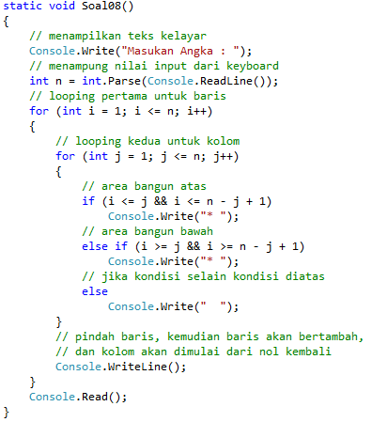
Code Soal 8

Slide 67
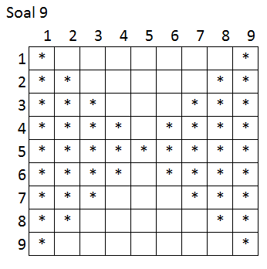
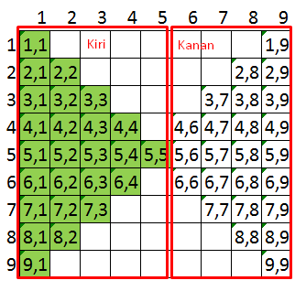
Materi Logic 9
Dari kedua gambar diatas, maka dapat kita simpulkan bawah.
Bentuk yang akan dihasilkan adalah dua dimensi.
Untuk menghasilkan bentuk dua dimensi memerukan minimal dua perulangan.
Perulangan pertama untuk baris, dan perulangan kedua untuk kolom.
Kita buat titik koordinat menggunakan persamaan garis lulus, baris koma kolom.
Kita buat variable untuk baris diwaliki oleh variable I, dan kolom diwakili oleh variable J, dan nilai maksimal di wakili dengan variable n.
Bangun dapat kita bari menjadi dua bagian yaitu bangun kiri dan bangun kanan.
Area bangun kiri akan batasi dengan kondisi I >= j karena dibawah garis i=j dan I <= n-j + 1 karena diatas garis i=n-j+1;
Sedangkan area bangun kanan adalah kebalikan dari bangun atas, maka batas area bangun bawah adalah I <= j karena area diatas garis i=j dan I >= n-j+1 karena area dibawah garis i=n-j+1.

Slide 68
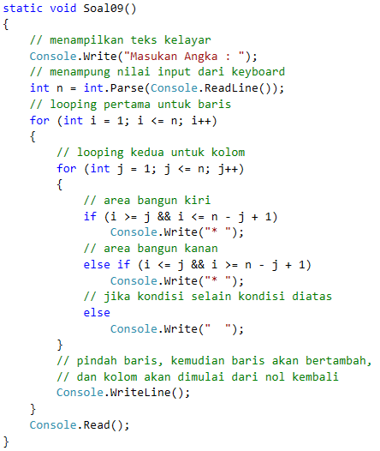
Code Soal 9

Slide 69
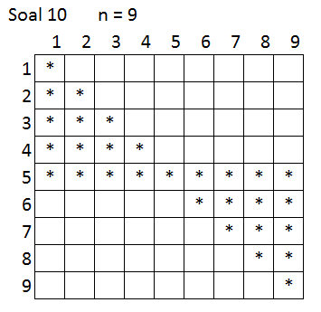
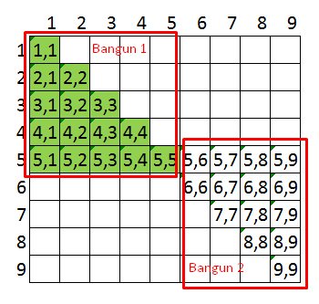
Materi Logic 10
Dari kedua gambar diatas, maka dapat kita simpulkan bawah.
Bentuk yang akan dihasilkan adalah dua dimensi.
Untuk menghasilkan bentuk dua dimensi memerukan minimal dua perulangan.
Perulangan pertama untuk baris, dan perulangan kedua untuk kolom.
Kita buat titik koordinat menggunakan persamaan garis lulus, baris koma kolom.
Kita buat variable untuk baris diwaliki oleh variable I, dan kolom diwakili oleh variable J, dan nilai maksimal di wakili dengan variable n.
Kita tentukan terlebih dahulu nilai tengah dengan variable nT, yang didapat dari nT = (n+1)/2.
Bangun dapat kita bari menjadi dua bagian yaitu bangun 1 dan bangun 2.
Area bangun 1 akan batasi dengan kondisi I >= j karena dibawah garis i=j dan I <= nT karena nilai baris kurang dari nilai tengah;
Sedangkan area bangun 2adalah kebalikan dari bangun 1, maka batas area bangun bawah adalah I <= j karena diatas garis i=j dan I >= nT karena nilai baris lebih dari nilai tengah.

Slide 70
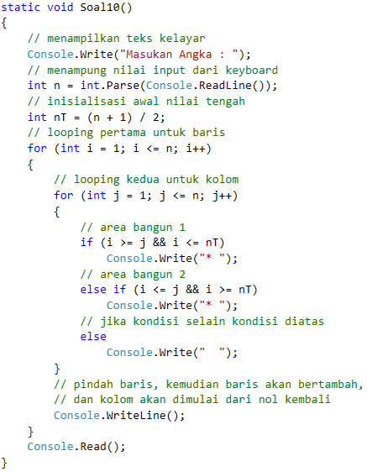
Code Soal 10

